Slide 1
Szczepienia Przeciw HPV w Szkołach
Oddział Higieny Dzieci i Młodzieży
Powiatowa Stacja Sanitarno-Epidemiologiczna w m.st. Warszawie

Slide 2
Program szczepień przeciw ludzkiemu wirusowi brodawczaka (HPV) w szkołach
Zakażenie HPV
Profilaktyka
Szczepionki
Działania niepożądane
Organizacja szczepień w szkole

Slide 3
Zakażenie ludzkim wirusem brodawczaka
Czynnik :
Wirus HPV (Human Papilloma Virus) wywołuje brodawczaka (papilloma) infekuje komórki skóry i błon śluzowych
Istnieje niemal 200 typów HPV: onkogenne (nowotwory); nieonkogenne (brodawki)
Objawy:
Zakażenie bezobjawowe -> eliminacja wirusa z organizmu
Brak eliminacji HPV -> zakażenia przetrwałe:
typ onkogenny (ryzyko rozwoju stanów przedrakowych i chorób nowotworowych)
typ nieonkogenny (brodawki narządów płciowych, brodawki krtani)

Slide 4
Zakażenie ludzkim wirusem brodawczaka
Powikłania
stany przedrakowe i rak szyjki macicy
rak sromu
rak pochwy u kobiet
rak prącia u mężczyzn
rak odbytu oraz nowotwory głowy i szyi u osób obojga płci

Slide 5
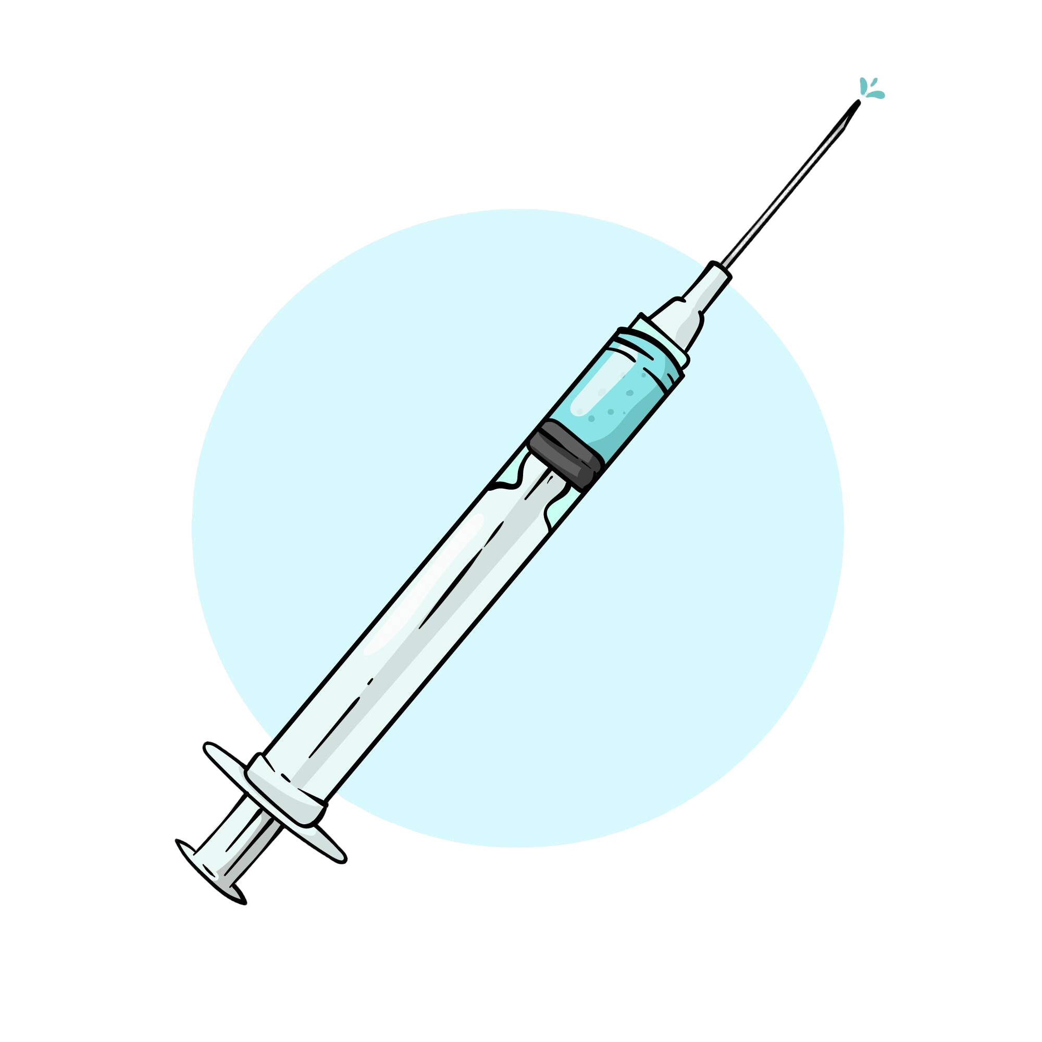
Profilaktyka
Szczepionki:
Szczepionki przeciw wirusowi brodawczaka ludzkiego (HPV) odgrywają kluczową rolę w profilaktyce nowotworów raka szyjki macicy oraz innych nowotworów, które może powodować wirus HPV.
Ich wprowadzenie do programów szczepień na całym świecie przyczyniło się do znacznego zmniejszenia liczby zachorowań i umieralności związanej z tym nowotworem.
Wszystkie przypadki raka szyjki macicy są poprzedzone przewlekłą infekcją HPV, rak szyjki macicy to czwarty na świecie, piąty w Europie i siódmy w Polsce nowotwór kobiet. Szczepienie skutecznie chroni przed rakiem szyjki macicy oraz innymi chorobami.

Slide 6
Szczepionki cd.
Badania kliniczne oraz długoterminowe obserwacje wykazały, że szczepionki wykazują wysoką skuteczność w zapobieganiu infekcjom HPV, oraz potwierdziły bezpieczeństwo ich stosowania.
Szczepionki dostępne w Polsce przeciw HPV, są szeroko badane i monitorowane przez regulacyjne organy zdrowia, takie jak Amerykańska Agencja Żywności i Leków (FDA) oraz Europejska Agencja Leków (EMA).

Slide 7
Jakie szczepionki?
W Polsce dostępne są 2 główne szczepionki przeciw HPV:
Cervarix
Gardasil
Obie szczepionki chronią przed najbardziej onkogennymi typami wirusa.
Dawki szczepionki:
W ramach programu szczepień, szczepionki podawane są w 2 dawkach. Odstęp między tymi dawkami wynosi od 6 do 12 miesięcy.

Slide 8
Działania niepożądane
Są zazwyczaj łagodne i obejmują:
bóle w miejscu wstrzyknięcia
gorączkę
zmęczenie

Slide 9
Dlaczego warto?
Szczepienie przeciw HPV jest szczególnie zalecane wśród młodzieży przed rozpoczęciem aktywności seksualnej, co maksymalizuje jego skuteczność. Wykazano, że w krajach, które wdrożyły programy powszechnych szczepień przeciw HPV, liczba przypadków raka szyjki macicy zdecydowanie spadła, co dowodzi, że szczepienie to najbardziej skuteczna metoda profilaktyki zakażeń HPV i kluczowy element w walce z nowotworami związanymi z HPV.

Slide 10
Dlaczego warto?
Warto również podkreślić, że szczepionki te przyczyniają się do ochrony nie tylko samych osób szczepionych, ale także ich partnerów, poprzez zmniejszenie ogólnej liczby zakażeń w populacji.

Slide 11
Dlaczego warto?
Podsumowując, szczepionki przeciw HPV to jeden z najskuteczniejszych środków profilaktyki zakażeń wirusem HPV i w połączeniu z badaniami profilaktycznymi stanowią najlepszą możliwą ochronę przed ryzykiem wystąpienia raka szyjki macicy we współczesnej medycynie, a ich bezpieczeństwo jest potwierdzone w badaniach i stale monitorowane, co wzmacnia zaufanie do ich stosowania.

Slide 12
Ministerstwo Zdrowia o programie bezpłatnych szczepień przeciw HPV.
https://www.gov.pl/web/zdrowie/hpv
Stanowisko Głównego Inspektora Sanitarnego w sprawie bezpieczeństwa stosowania szczepionek przeciwko HPV.
https://www.gov.pl/web/gis/stanowisko-glownego-inspektora-sanitarnego-w-sprawie-bezpieczenstwa-stosowania-szczepionek-przeciwko-hpv
Narodowy Instytut Zdrowia Publicznego (NIZP-PZH) udostępnia przewodnik po szczepieniach przeciw HPV, który można pobrać bezpłatnie. Zawiera on szczegółowe informacje na temat szczepień, ich znaczenia oraz procedur. https://szczepienia.pzh.gov.pl/szczepionki/hpv/?strona=1

Slide 13
Organizacja szczepień przeciw HPV w szkołach ma za zadanie:
Zwiększyć dostępność szczepień
Zwiększyć wiedzę zdrowotną wśród uczniów i rodziców na temat HPV
Zwiększyć wiedzę o szczepieniach w zapobieganiu występowania nowotworów

Slide 14
Założenia programu: wrzesień 2024 - czerwiec 2030
Szczepienia będą realizowane na terenie szkół, które wyrażą chęć udziału w programie, w miejscu dostosowanym do wykonania szczepienia, np. gabinecie profilaktyki zdrowotnej.
Szczepienia będą wykonywane przez personel Podstawowej Opieki Zdrowotnej (lekarz oraz pielęgniarka), z którym szkoła nawiąże współpracę.
Do udziału w programie może się zgłosić każda szkoła podstawowa, do której uczęszczają dzieci w wieku od ukończenia 9 do ukończenia 14 roku życia.

Slide 15
Założenia programu: wrzesień 2024 - czerwiec 2030
Koordynacją szczepień z poziomu szkoły zajmuje się koordynator.
Ministerstwo Zdrowia rekomenduje organizację szczepień co najmniej dwa razy w półroczu, co pozwoli na zaszczepienie 1. i 2. dawką w ciągu roku szkolnego.

Slide 16
Szczepienia w szkole
Organizacja szczepień przeciw HPV w szkole wymaga ścisłej współpracy między dyrektorem szkoły, POZ i PSSE w m.st. Warszawie. Kluczowe jest również zaangażowanie rodziców oraz personelu szkoły w przygotowanie do szczepień w oparciu o udostępnione materiały
Materiały edukacyjne dostarczone opracowane przez Ministerstwo Zdrowia

Slide 17
Szczepienia w szkole
Do szczepienia przeciw HPV wymagana jest zgoda rodziców
Zgłoszenie Szkoły do PSSE w m.st. Warszawie i kuratora oświaty do wzięcia udziału w programie wraz ze wskazaniem koordynatora szkolnego

Slide 18
Nawiązywanie współpracy z POZ
Przygotowanie miejsca do szczepień we współpracy z POZ oraz PSSE w m.st. Warszawie
Edukacja młodzieży poprzez zorganizowanie zajęć tematycznych o szczepieniach przeciw HPV na podstawie udostępnionych materiałów i scenariuszy lekcji
Przekazywanie informacji do odpowiednich instytucji

Slide 19
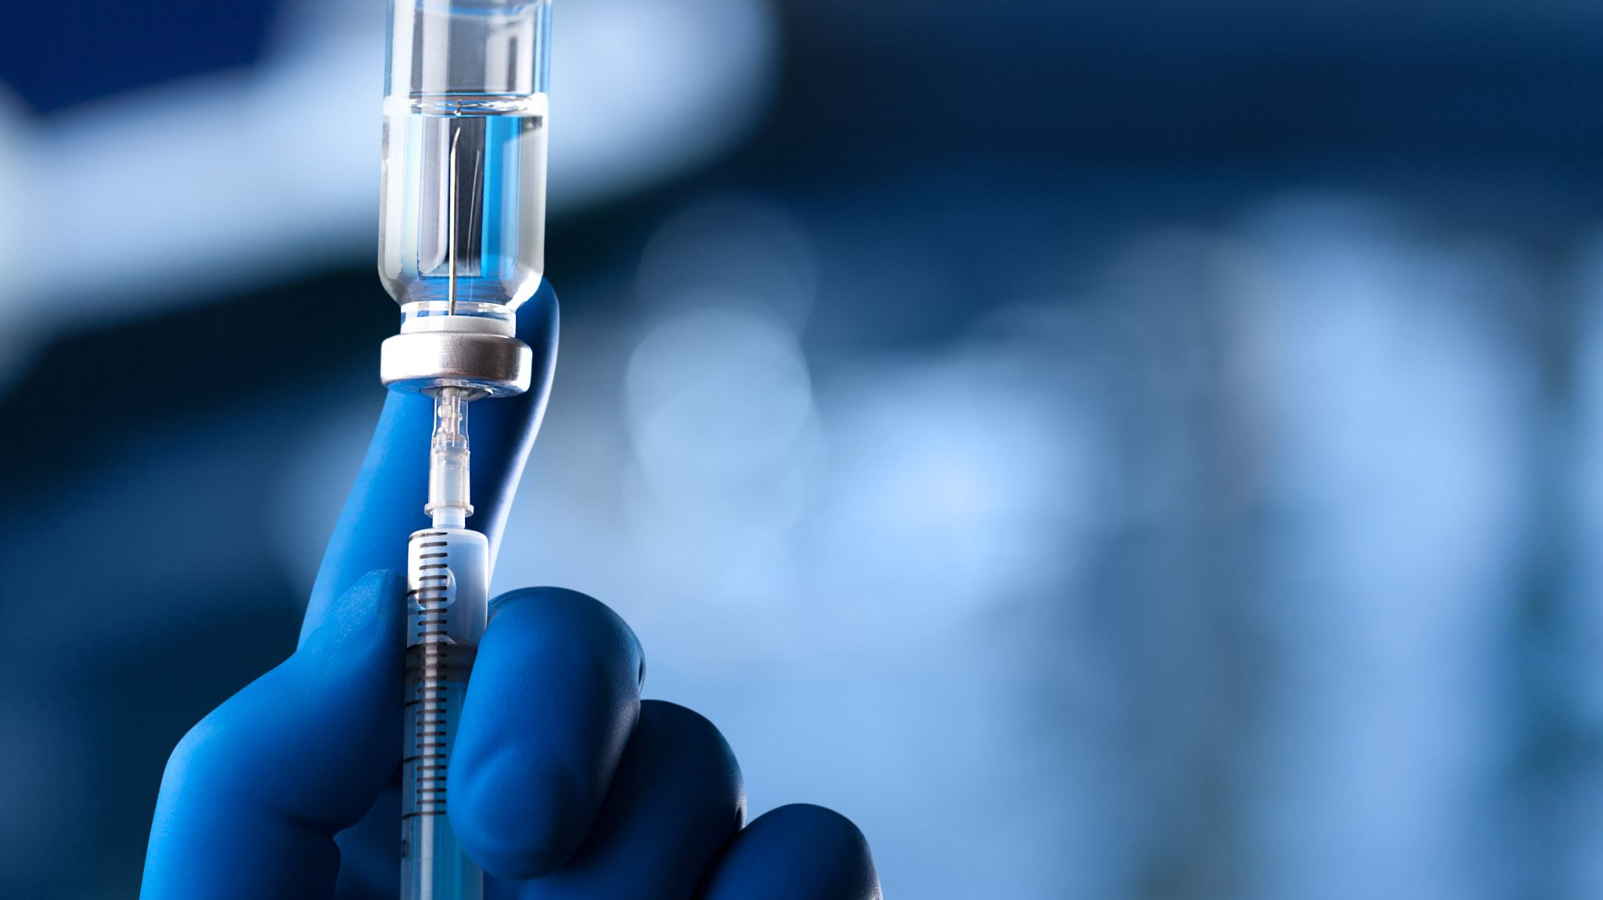
Podstawowa Opieka Zdrowotna zapewni obecność lekarza podczas kwalifikacji do szczepienia dziecka oraz osoby do wykonania szczepienia i zarządzi całym procesem szczepienia.
Szkoła w dniu szczepienia upewni się, że wszyscy uczniowie, którzy mają być zaszczepieni, posiadają zgody od rodziców oraz dokument ze zdjęciem, w celu okazania lekarzowi (może być legitymacja szkolna).

Slide 20
Szkoła musi zapewnić opiekę - obecność osoby dorosłej podczas oczekiwania na szczepienie i po szczepieniu.
Wymagane jest przekazanie informacji o liczbie dzieci zaszczepionych do koordynatora PSSE w m.st. Warszawie.

Slide 22
Kontakt i wsparcie
W razie pytań lub potrzeby dodatkowego wsparcia, prosimy o kontakt z Powiatową Stacją Sanitarno-Epidemiologiczną w m.st Warszawie.
Koordynator pani Magdalena Turska tel. 887 437 689, 22 310 79 97.
Odpowiedzi na najczęściej zadawane pytania będą zamieszczane na stronie internetowej Ministerstwa Zdrowia https://www.gov.pl/web/zdrowie/hpv

Slide 23
Dziękujemy i zachęcamy do dalszego zaangażowania i współpracy w realizacji szczepień przeciw HPV wśród uczniów Państwa Szkoły.

